Slide 1
স্বাগতম

Slide 2
পরিচিতি
শিক্ষক পরিচিতি
মোঃ নজরুল ইসলাম
সহকারী শিক্ষক আইসিটি
কিসামত হারাটী ডি. এস. আই দাখিল মাদ্রাসা
মোবাইল নং- 01714559641
nazrul693105@gmail.com
পাঠ পরিচিতি
বিষয়ঃ আইসিটি
শ্রেণিঃ নবম
অধ্যায়ঃদ্বিতীয়
সময়ঃ 50 মিনিট
তারিখঃ23/01/2021

Slide 3
এ সফটওয়্যারগুলো আইসিটি যন্ত্রে ইনস্টল করতে হয় ।

Slide 4
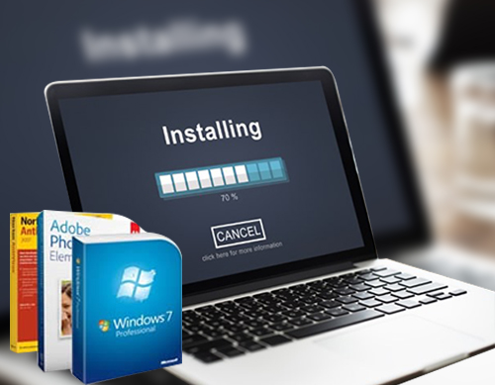
আজকের পাঠ
সফটওয়্যার ইন্সটলেশন ও আনইনস্টলেশন

Slide 5
এই পাঠ শেষে শিক্ষার্থীরা ............
 সফটওয়্যার ইনস্টল ও আনইনস্টল কি তা বলতে পারবে
 সফটওয়্যার ইনস্টল করতে পারবে
 সফটওয়্যার আনইনস্টল করতে পারবে

Slide 6
অপারেটিং সিস্টেম সফটওয়্যার ইনস্টল প্রক্রিয়া একটু জটিল
অপারেটিং সিস্টেম সফটওয়্যার ছাড়াও আইসিটি যন্ত্র ব্যবহার করতে আমাদের বিভিন্ন ধরনের সফটওয়্যারের প্রয়োজন হয়

Slide 7
একক কাজ
সফটওয়্যারগুলো কিসের ভিত্তিতে ইনস্টল করতে হয়

Slide 8
সফটওয়্যারগুলো ব্যবহারকারীর যন্ত্রটি ব্যবহার করার উদ্দেশ্যের ভিত্তিতে ইনস্টল করতে হয়

Slide 9
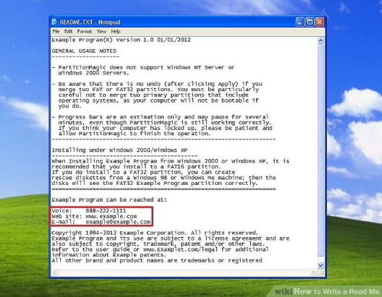
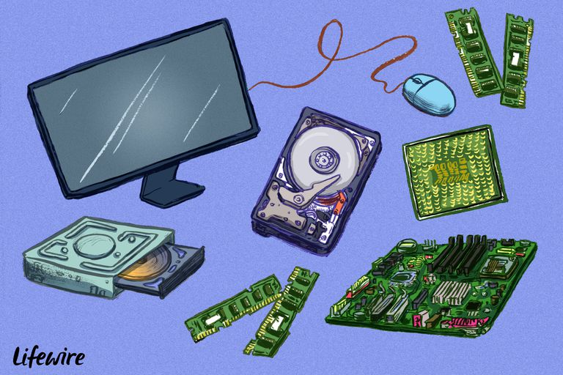
read me ফাইলটিতে জরুরী কিছু কাজের কথা লেখা আছে কিনা পড়ে নিতে হবে
কোন সফটওয়্যার ইনস্টল করার পুর্বে লক্ষ্য রাখা প্রয়োজন
এন্টি ভাইরাস সফটওয়্যার বন্ধ আছে কি না

Slide 10
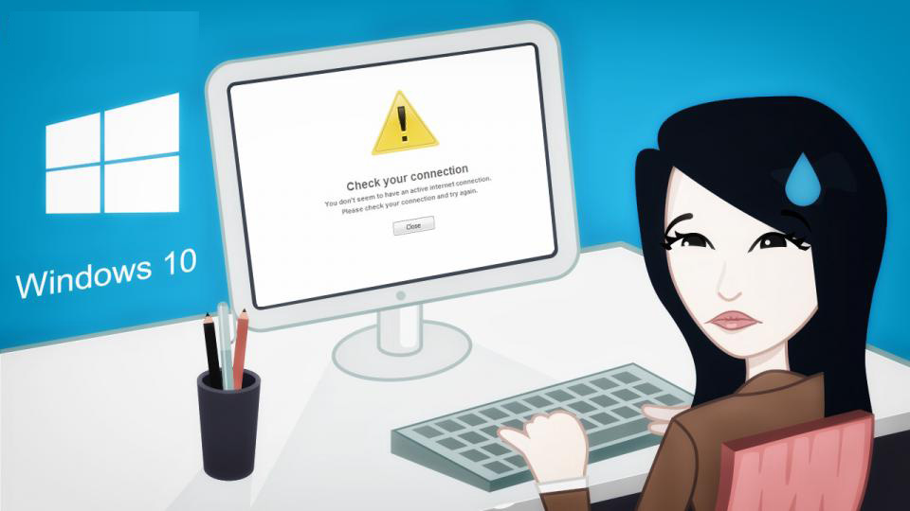
অপারেটিং সিস্টেম সফটওয়্যার ছাড়া অন্যান্য সফটওয়্যার ইনস্টল করার প্রকিয়া অনেকটা অপারেটিং সিস্টেমের উপর নির্ভর করে ।
তবে এ প্রক্রিয়া অনেকটা একই ধরনের

Slide 11
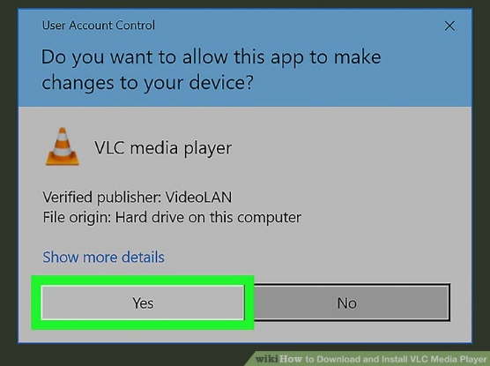
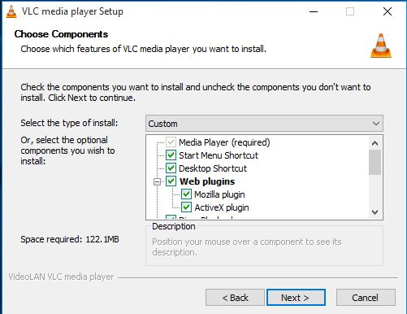
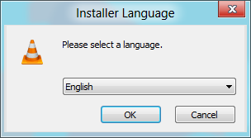
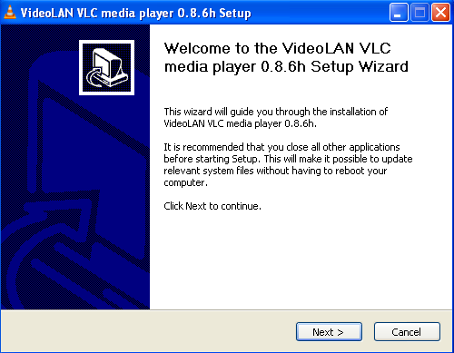
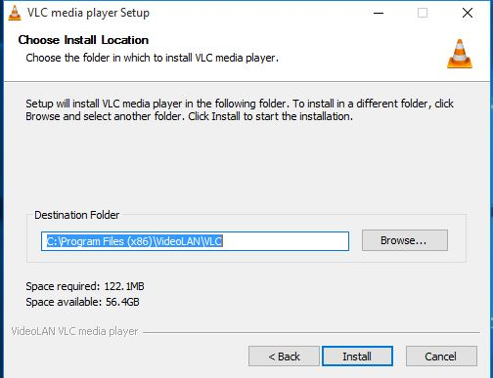
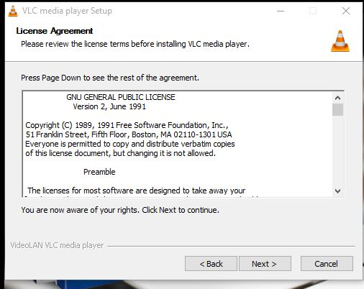
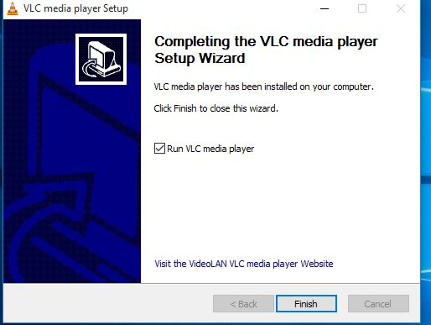
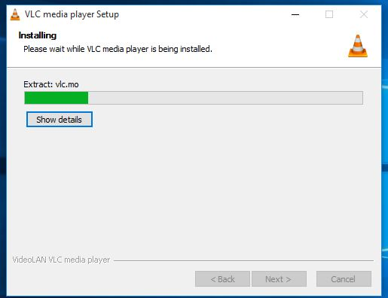
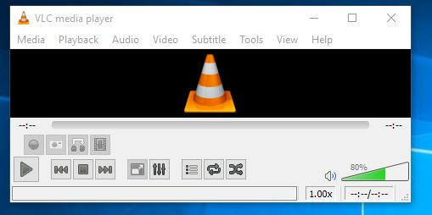
সফটওয়্যার ইনস্টল করার ধাপ সমুহ
প্রদর্শিত ধাপ সমুহ প্রায় সব ধরনের সফটওয়্যার ইনস্টলের ক্ষেত্রে প্রযোজ্য
সেট আপ ফাইলে ডাবল ক্লিক

Slide 12
অপ্রয়োজনীয় সফটওয়্যার আইসিটি যন্ত্র পরিচালনায় ঝামেলার সৃষ্টি করে ।
তাই বুদ্ধিমানের কাজ হলো অপ্রয়োজনীয় সফটওয়্যার আনইনস্টল করা ।

Slide 13
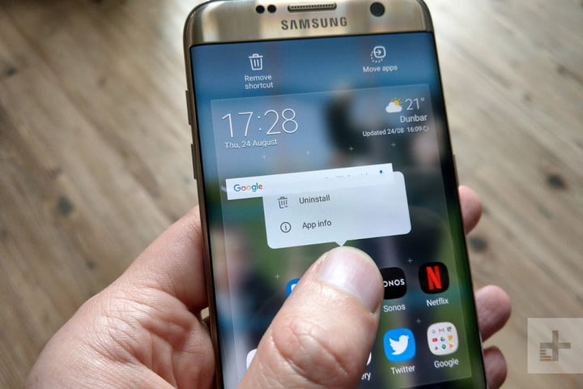
টাচস্কিনযুক্ত স্মার্টফোনগুলো থেকে সফটওয়্যার আনইনস্টল করা খুবই সহজ
সেটিংস থেকে অ্যাপ্লিকেশন সিলেক্ট করে নিদিষ্ট সফটওয়্যারটিতে টাচ করলে পর্দায় একটি মেনু আসবে । সেখানে আনইনস্টল লেখা জায়গায় টাচ করার পর সফটওয়্যারটি আনইনস্টল হয়ে যাবে ।

Slide 14
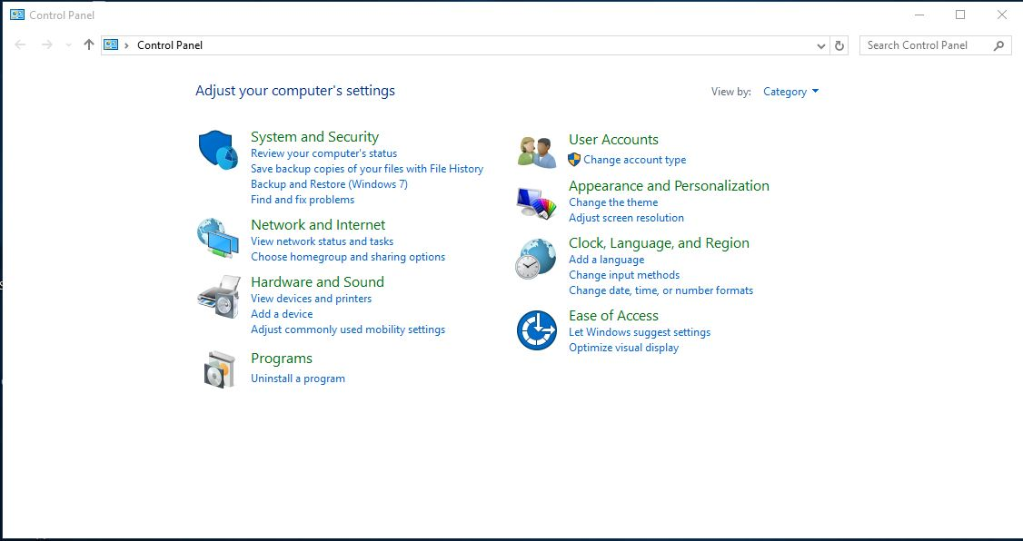
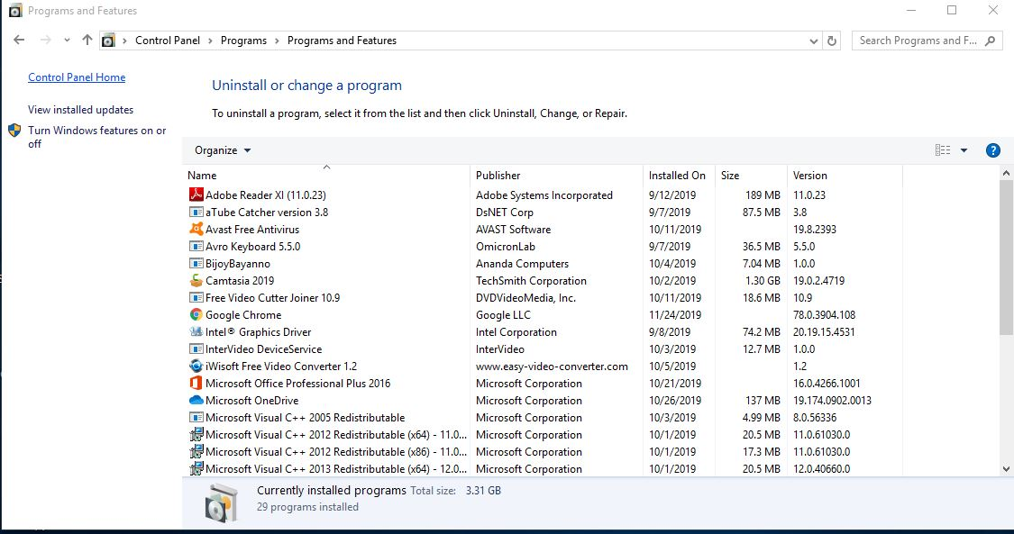
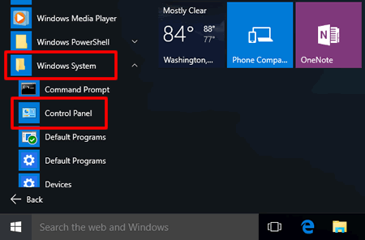
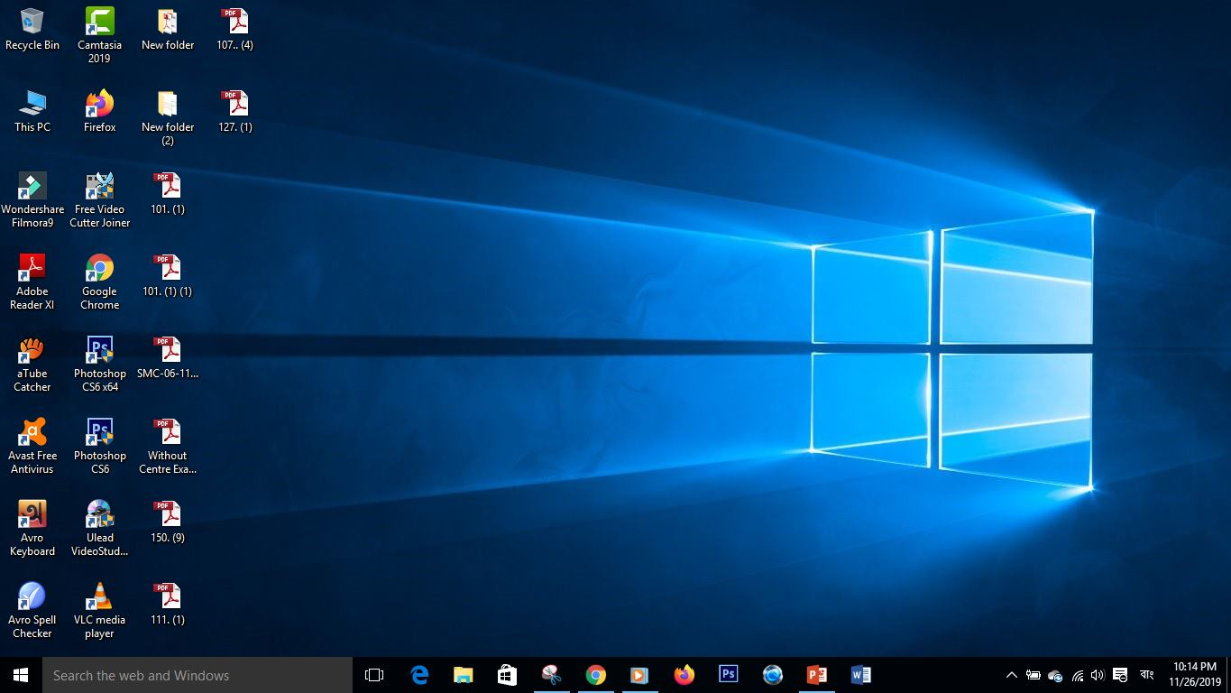
মাইক্রোসফট উইন্ডোজ-এর অপারেটিং সিস্টেম সফটওয়্যার যন্ত্র থেকে সফটওয়্যার আনইনস্টল করতে হলে নিচের ধাপগুলি অনুসরন করতে হবে
Uninstall
Change
Programs and features এ ক্লিক
Programs এ ক্লিক
যে সফটওয়্যারটি আনইনস্টল করব সেটির উপর রাইট ক্লিক করে Uninstall এ ক্লিক
প্রথমে স্টার্ট বাটন থেকে কন্ট্রোল প্যানেলে যেতে হবে ।

Slide 15
দলীয় কাজ
Microsoft office আনইনস্টলেশন করার প্রক্রিয়া লিখ।

Slide 16
মূল্যায়ন
কোন সফটওয়্যার ইনস্টল করার পুর্বে লক্ষ্য রাখা প্রয়োজন ...
(i) যে সফটওয়্যার ইনস্টল করা হবে তা হার্ডওয়্যার সাপোর্ট করে কিনা;
(ii) read me ফাইলটিতে জরুরী কিছু কাজের কথা লেখা আছে কিনা;
(iii) এন্টি ভাইরাস সফটওয়্যার বন্ধ আছে কিনা;
নিচের কোনটি সঠিক
(ক) i, ii
(খ) i, iii
(ঘ) i, ii, iii
(গ) ii, iii

Slide 17
মূল্যায়ন
2। সফট কপি পাওয়া যেতে পারে............
(i) সিডি/ডিভিডি
(ii) পেনড্রাইভ
(iii) ইন্টারনেট থেকে
নিচের কোনটি সঠিক
(ক) i, ii
(খ) i, iii
(ঘ) i, ii, iii
(গ) ii, iii

Slide 18
৩। অপ্রয়োজনীয় সফটওয়্যার কি করতে হবে
(ক) ইনস্টল
(খ) আনইনস্টল
(গ) ডিলিট
(ঘ) কাট
৪। প্রয়োজনীয় সফটওয়্যার কি করতে হয়
(ক) ইনস্টল
(খ) আনইনস্টল
(গ) ডিলিট
(ঘ) কাট

Slide 19
বাড়ির কাজ
সফটওয়্যার কিভাবে ডিলিট করতে হয় লিখে আনবে।

Slide 20
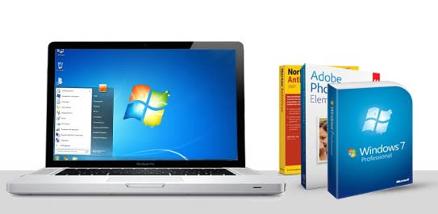
ধন্যবাদ

